Slide 1
Tutte
le bellezze
di Essaouira
By Ilaria Savelloni
الصويرة‎

Slide 2
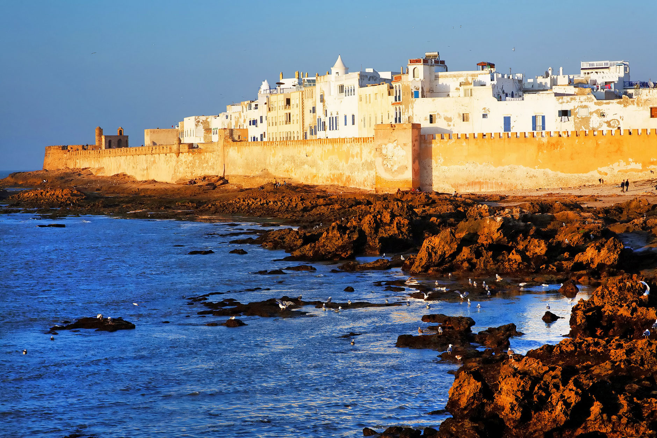

Slide 3
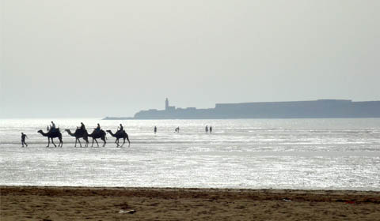
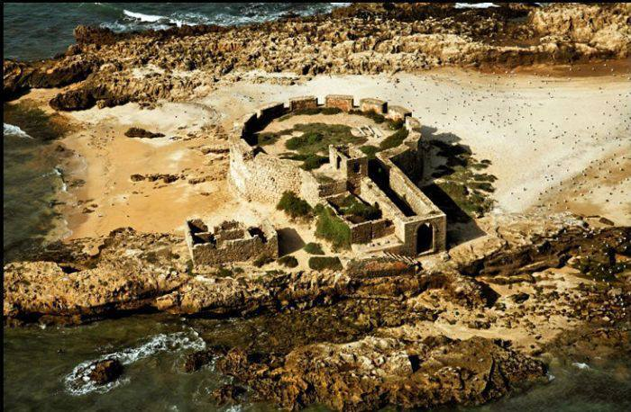
MOGDAR
“L’ISOLA DELLA PORPORA”

Slide 4
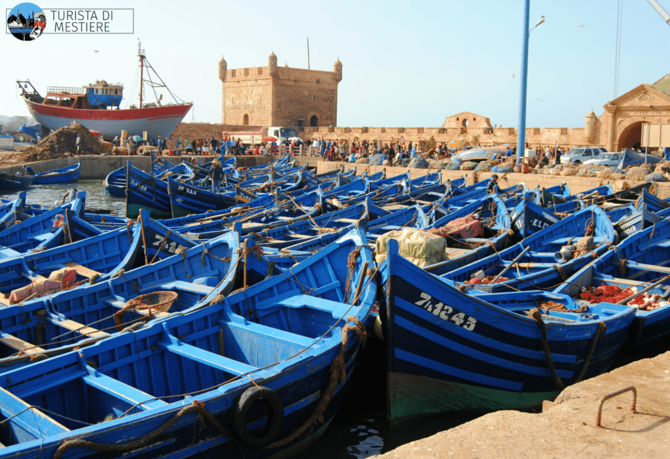
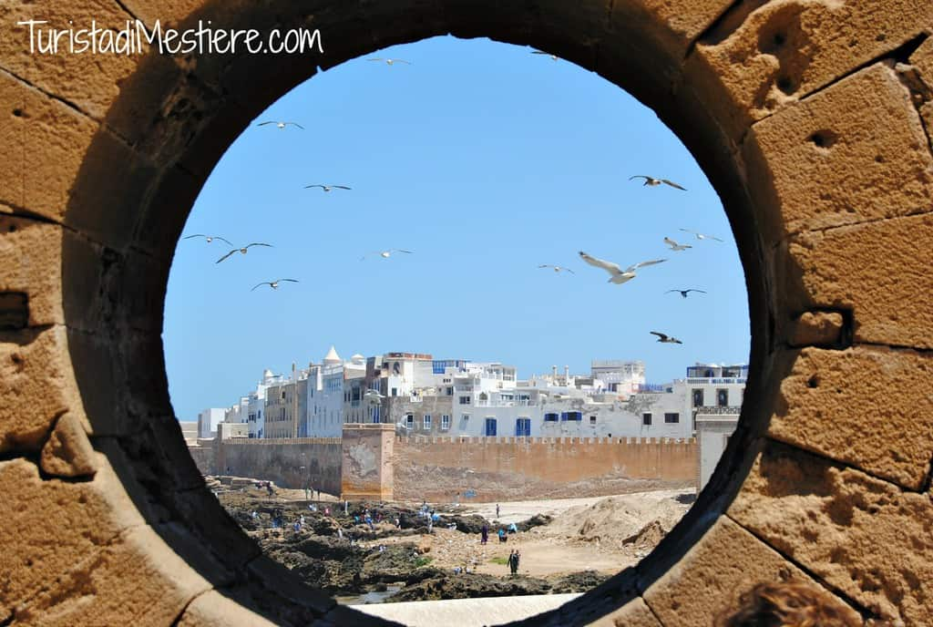
IL PORTO
“BLU”

Slide 5
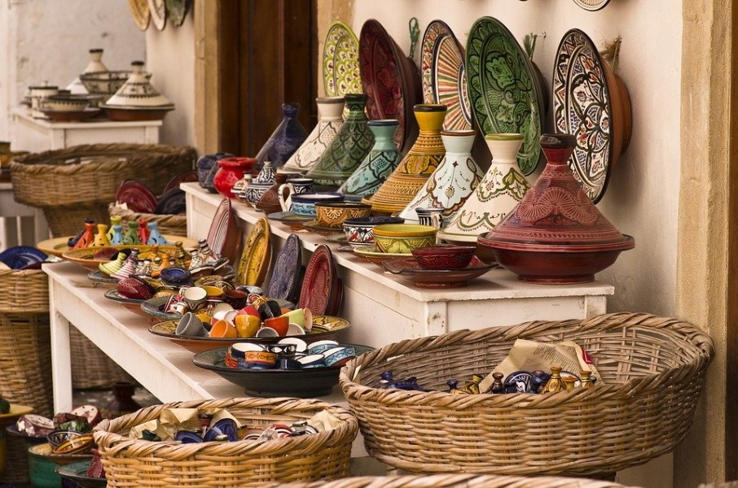
LA COPERATIVA DEGLI ARTIGIANI
“I BAZAR”

Slide 6
LA SQALA DU PORT
“IL BALCONE DELLA CITTA’”

Slide 7
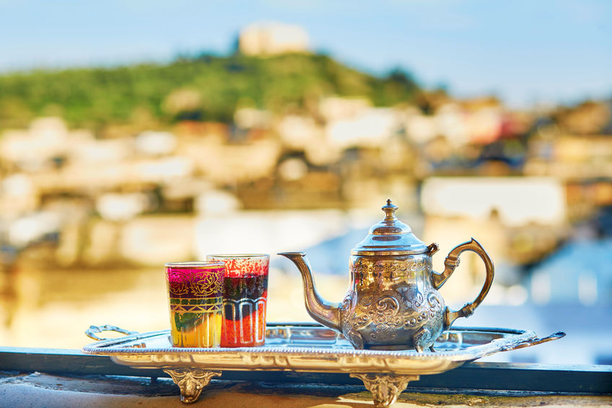
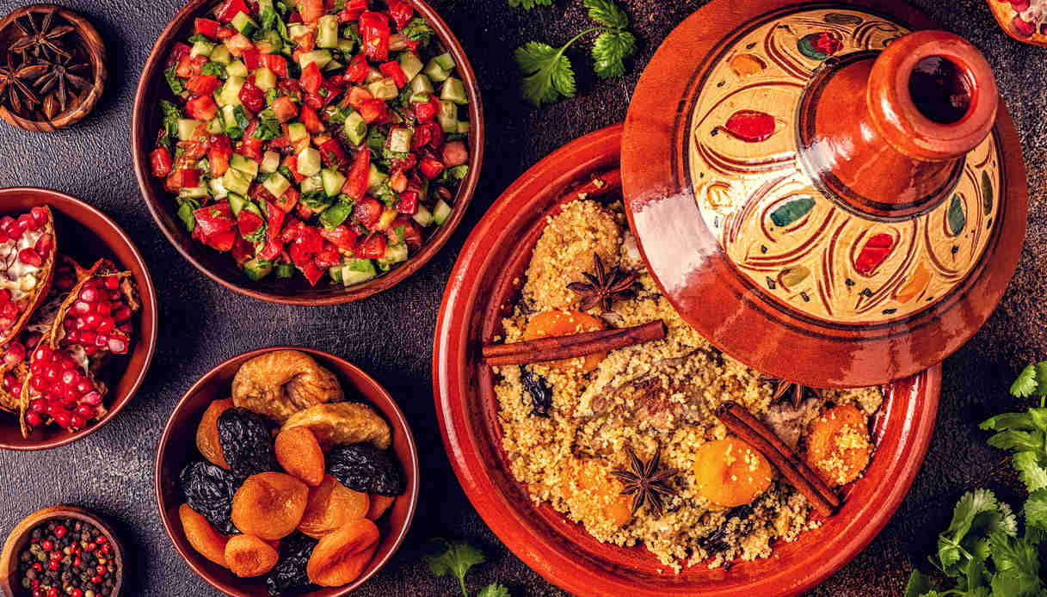
“L’ORA DEL THÉ E NON SOLO…”
LA TRADIZIONE CULINARIA

Slide 8
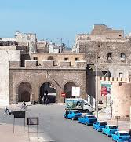
BAB DOUKKALA & BAB SBAA
“LE PORTE”

Slide 9
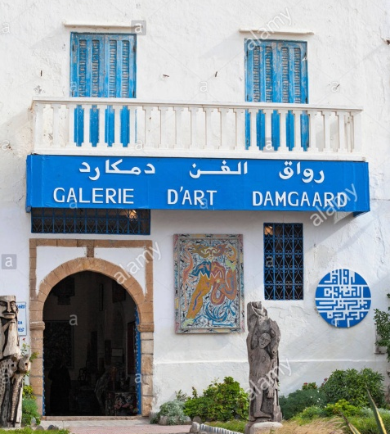
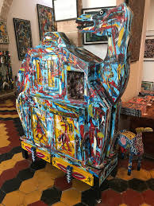
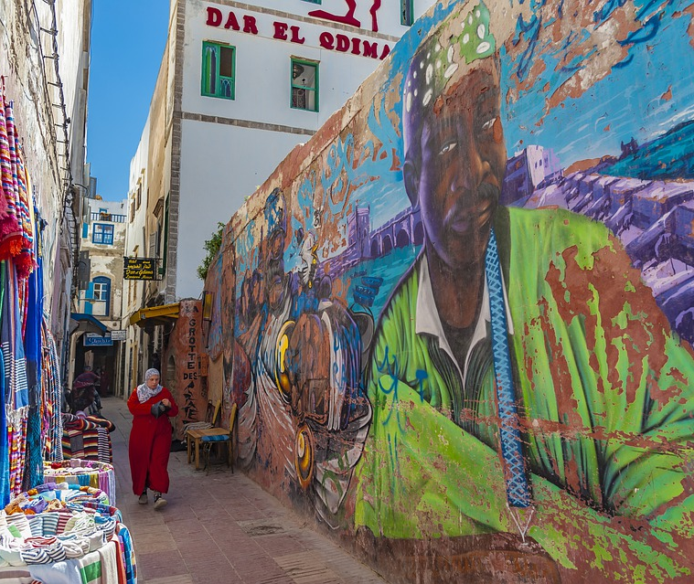
“L’ARTE”
DAMGAARD,KASBAH
& LE VIE DELLA CITTA’

Slide 10
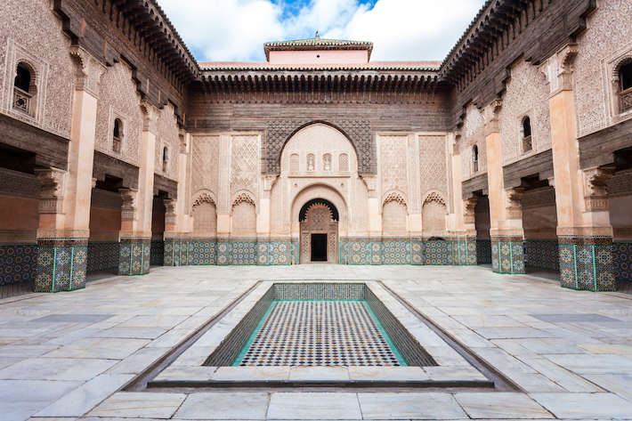
“LA PREGHIERA”
LA MOSCHEA BEN YOUSSEF

Slide 11
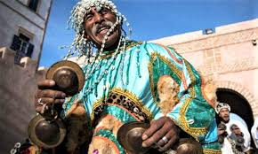
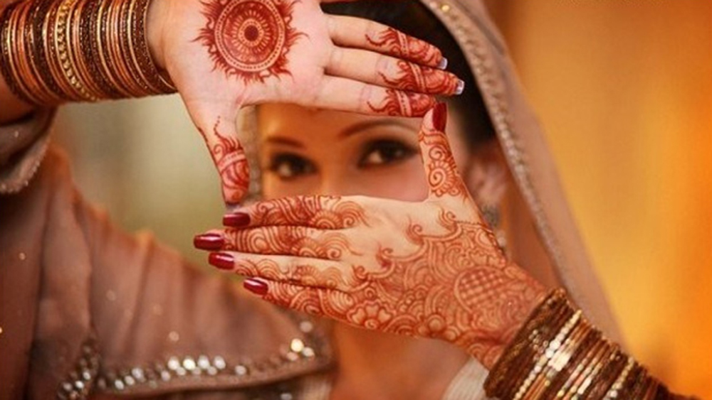
“LE TRADIZIONI DEL POPOLO”
L’HENNE & LA GNAWA DANCE

Slide 12
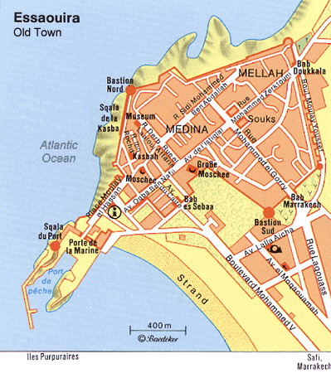
Visita Essaouira!
31°30’36’’N 9°45’36”W

